Slide 1

CHỦ ĐỀ 1:
MÁY TÍNH VÀ XÃ HỘI TRI THỨC
Bài 1:
THÔNG TIN VÀ XỬ LÍ THÔNG TIN

Slide 2

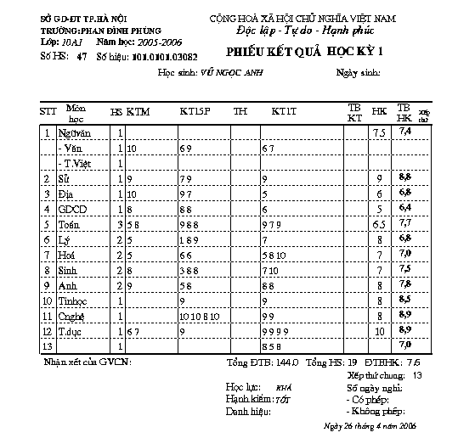

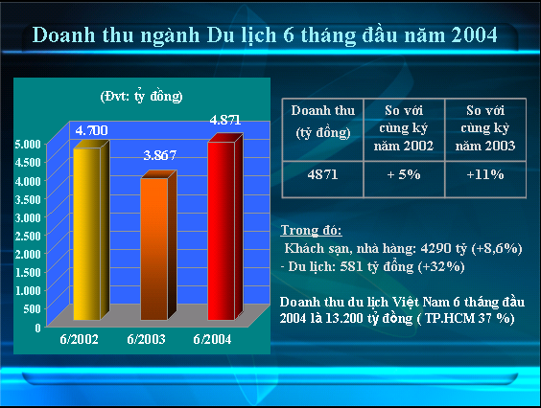
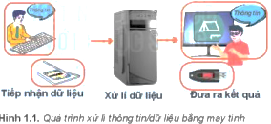

1. Thông tin và dữ liệu
a) Quá trình xử lí thông tin
- Thông tin là tất cả những gì mang lại cho chúng ta hiểu biết.
=> Như vậy thông tin gắn với quá trình nhận thức. Máy tính chỉ là công cụ hỗ trợ cho con người trong quá trình nhận thức
Nhiều sao thì nắng
Vắng sao thì mưa.

Slide 3
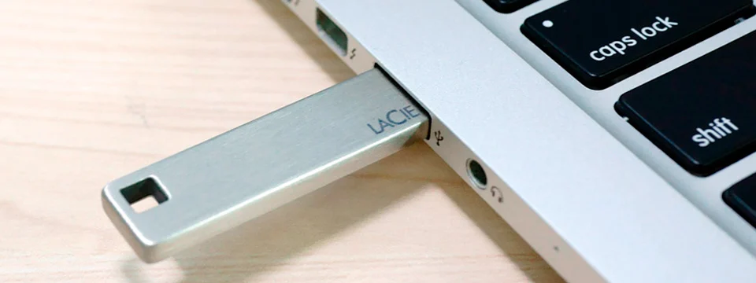
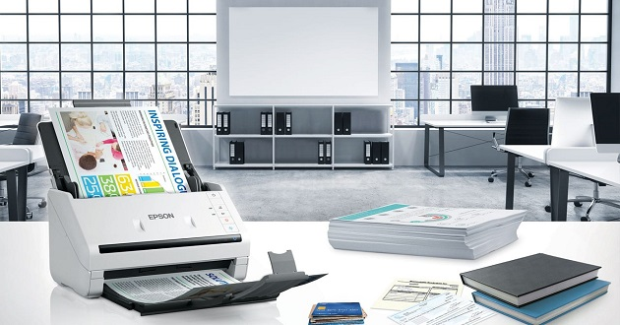



- Quá trình xử lí thông tin của máy tính gồm các bước sau:
+ Bước 1. Tiếp nhận dữ liệu: Máy tính tiếp nhận dữ liệu thường theo hai cách:
- Cách 1. Từ thiết bị
- Cách 2. Từ bàn phím do con người nhập

Slide 4
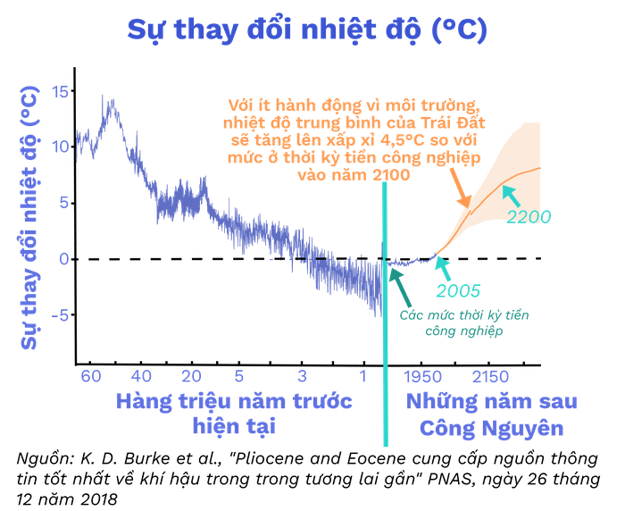
+ Bước 2. Xử lí dữ liệu: Biến đổi dữ liệu trong bộ nhớ máy tính để tạo ra dữ liệu mới.
Dữ liệu vào: nhiệt độ trung bình của nhiều năm
Dữ liệu mới: Phần mềm chuyên dụng cho ta biết khuynh hướng trái đất đang nóng dần lên

Slide 5
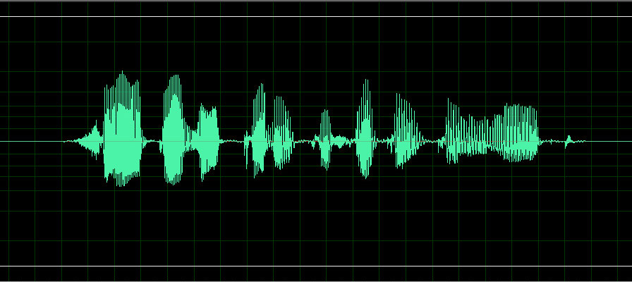
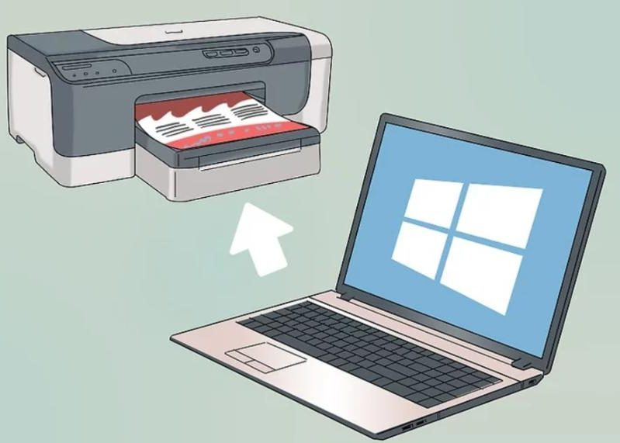
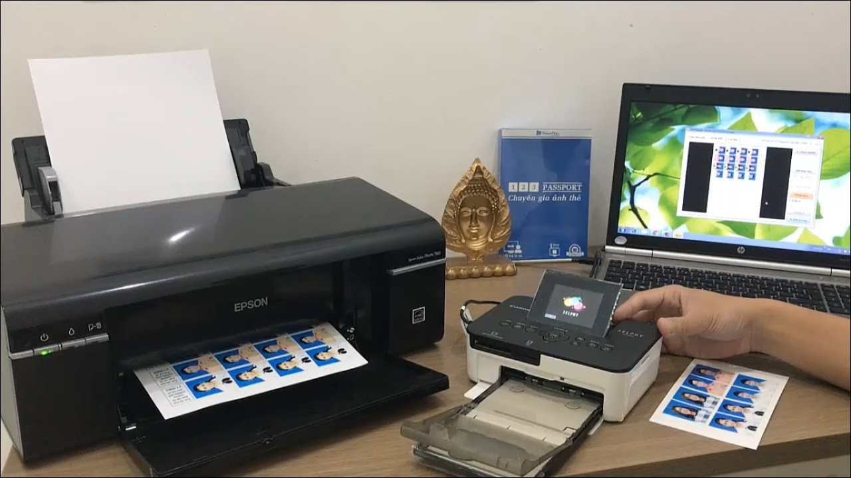
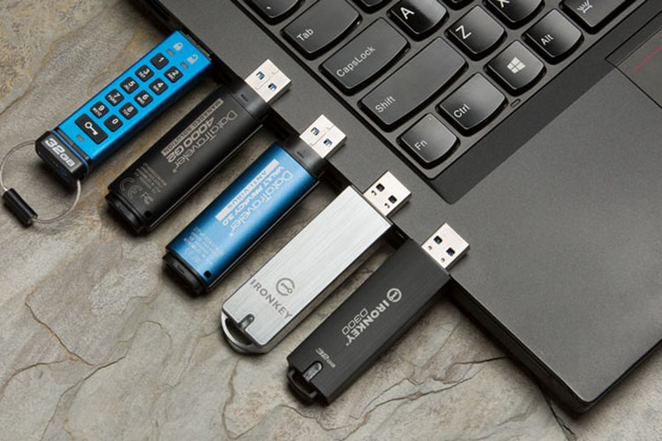
+ Bước 3. Đưa ra kết quả: Máy tính có thể đưa ra kết quả theo hai cách:
- Cách 1. Dữ liệu được thể hiện dưới dạng văn bản, âm thanh, hình ảnh,… mà con người có thể hiểu được. Như vậy dữ liệu đã được chuyển thành thông tin.
- Cách 2. Lưu dữ liệu lên một vật mang tin như thẻ nhớ hoặc chuyển thành dữ liệu đầu vào cho một hoạt động xử lí khác.

Slide 6
Như vậy:
Quá trình xử lí thông tin/dữ liệu có:
+ Đầu vào: có thể là thông tin hoặc dữ liệu
+ Đầu ra: cũng có thể là dữ liệu hoặc thông tin.
Trong tin học: Dữ liệu là thông tin (âm thanh, hình ảnh, văn bản, số, …) đã được đưa vào máy tính để máy tính có thể nhận biết và xử lí được.
Trong máy tính, xử lí thông tin chính là xử lí dữ liệu.

Slide 7

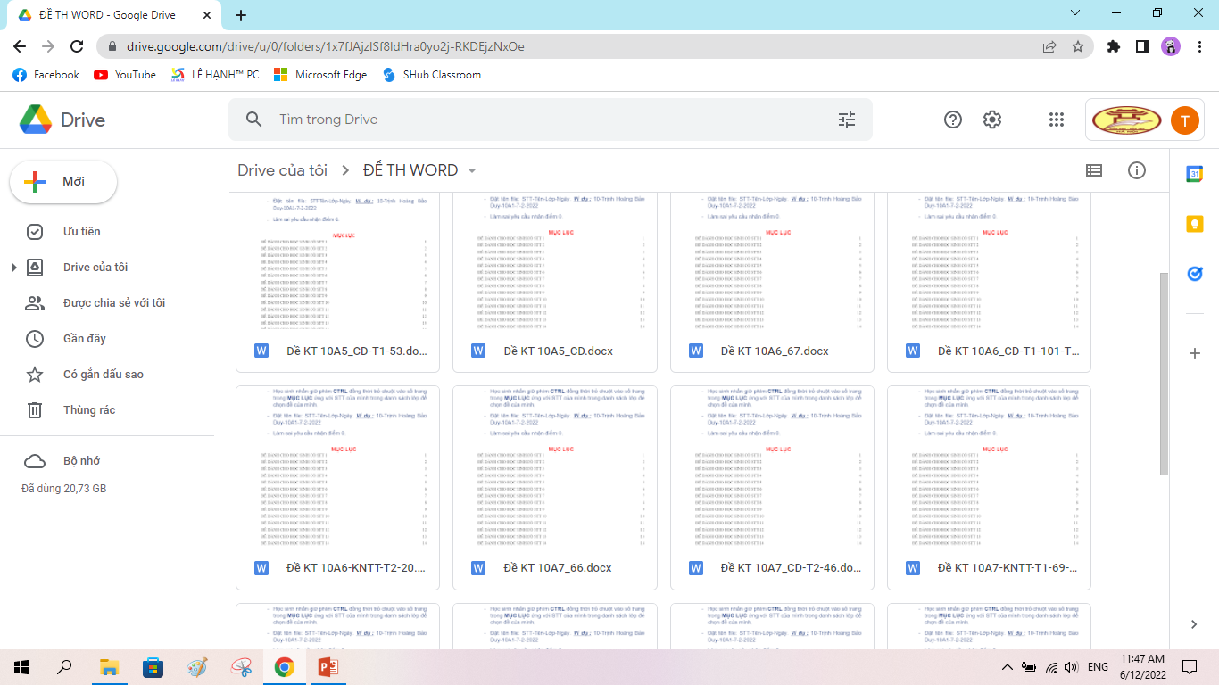
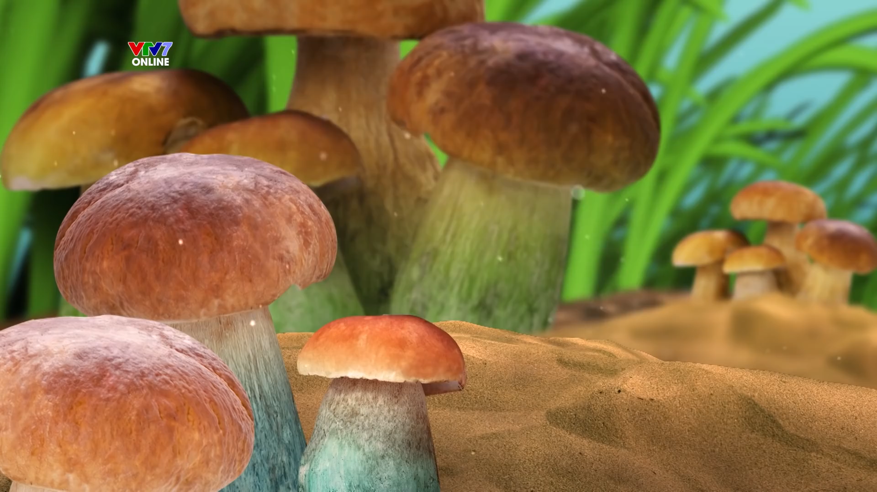

b) Phân biệt dữ liệu và thông tin
Thông tin và dữ liệu độc lập tương đối với nhau:
+ Có thể có nhiều loại dữ liệu khác nhau của một thông tin, bài ghi trong vở của trò, tệp bài soạn của cô hay video ghi lại tiết giảng đều là dữ liệu của một bài giảng.

Slide 8
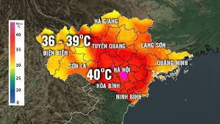
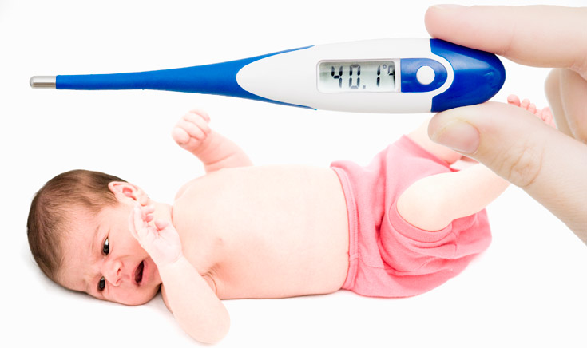
+ Nếu dữ liệu không đầy đủ thì không xác định được chính xác thông tin.
Ví dụ: dữ liệu “40⁰C” trong một bộ dữ liệu về thời tiết mang thông tin “trời rất nóng” nhưng dữ liệu “40ºC” trong bộ dữ liệu bệnh án lại mang thông tin “sốt cao”.
=> Như vậy, thông tin có tính toàn vẹn, được hiểu đúng khi có đầy đủ dữ liệu, nếu thiếu dữ liệu thì có thể làm thông tin bị sai hoặc không xác định được.

Slide 9
Với cùng một bộ dữ liệu, cách xử lí khác nhau có thể đem lại những thông tin khác nhau.
Ví dụ: dữ liệu thời tiết một ngày nào đó có thể được tổng hợp theo vùng để biết phân bố lượng mưa trong ngày, nhưng cũng có thể xử lí để cho dự báo thời tiết ngày hôm sau.
Việc xử lí các bộ dữ liệu khác nhau cũng có thể đưa đến cùng một thông tin.
Ví dụ: xử lí dữ liệu về băng tan ở Bắc Cực hay cường độ bão ở vùng nhiệt đới đều có thể dẫn đến kết luận về sự nóng lên của Trái Đất.

Slide 10
Kết luận
Trong máy tính, dữ liệu là thông tin đã được đưa vào máy tính để máy tính có thể nhận biết và xử lí được.
Thông tin là ý nghĩa của dữ liệu. Dữ liệu là các yếu tố thể hiện, xác định thông tin. Thông tin và dữ liệu có tính độc lập tương đối. Cùng một thông tin có thể được thể hiện bởi nhiều loại dữ liệu khác nhau. Ngược lại, một dữ liệu có thể mang nhiều thông tin khác nhau.
Với vai trò là ý nghĩa, thông tin có tính toàn vẹn. Dữ liệu không đầy đủ có thể làm thông tin sai lệch, thậm chí không xác định được.

Slide 11


1. Em hãy cho một ví dụ về thông tin có nhiều cách thể hiện dữ liệu khác nhau
Lời giải:
Mỗi dân tộc có hệ thống các chữ cái của riêng mình để biểu diễn thông tin dưới dạng văn bản. Cùng 1 thông tin thì mỗi ngôn ngữ có cách viết khác nhau.

Slide 12

2. Em hãy cho một ví dụ về dữ liệu thể hiện nhiều thông tin khác nhau?
Lời giải:
Dữ liều về một người nếu xử lý trong trường học thì cho ra thông tin học sinh nhưng nếu xử lý ở bệnh viện thì cho ra thông tin của bệnh nhân

Slide 13

2. Đơn vị lưu trữ dữ liệu
Máy tính không truy cập trong bộ nhớ tới từng bit mà truy cập theo từng nhóm bit. Bít là đơn vị đo thông tin nhỏ nhất.
Các máy tính ngày nay đều tổ chức bộ nhớ trong thành những đơn vị lưu trữ có độ dài bằng bội của byte như 2, 4 hay 8 byte.
- Byte là đơn vị đo lượng lưu trữ dữ liệu (thường được gọi là đơn vị lưu trữ thông tin)
- Các đơn vị đo dữ liệu hơn kém nhau 2¹⁰ = 1024 lần

Slide 14
- Bảng các đơn vị lưu trữ dữ liệu
Đơn vị | Kí hiệu | Lượng dữ liệu
Bit | Bit | 1 bit
Byte | B (Byte) | 8 bit
Kilobyte | KB | 2¹⁰ B
Megabyte | MB | 2¹⁰ KB
Gigabyte | GB | 2¹⁰ MB
Terabyte | TB | 2¹⁰ GB
Petabyte | PB | 2¹⁰ TB
Exabyte | EB | 2¹⁰ PB
Zettabyte | ZB | 2¹⁰ EB
Yottabyte | YB | 2¹⁰ ZB

Slide 15
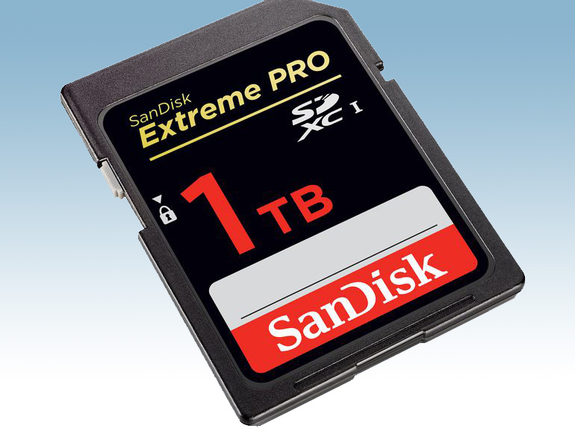
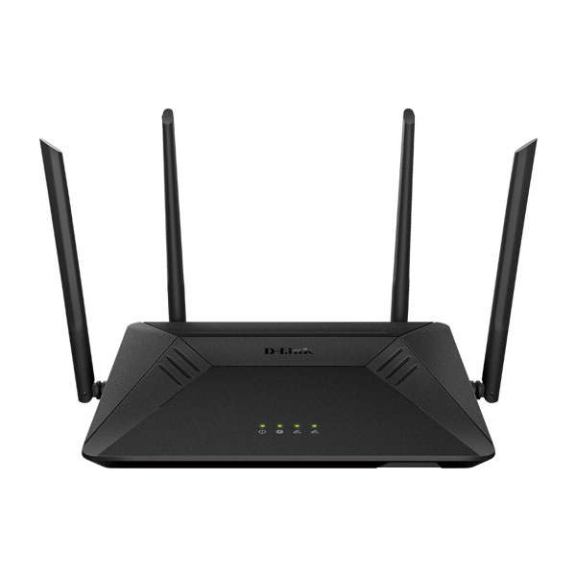
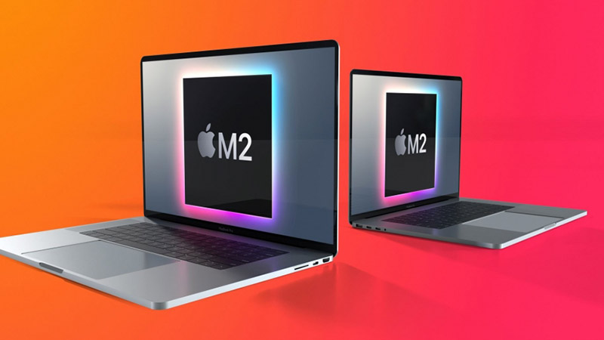

3. Lưu trữ, xử lí và truyền thông tin bằng thiết bị số
* Về lưu trữ:
- Thẻ nhớ, bộ thu phát wifi, máy tính xách tay là các thiết bị số.

Slide 16
- Có thể lưu trữ một lượng thông tin rất lớn trong một thiết bị nhớ gọn nhẹ với chi phí thấp.
Ví dụ: Một đĩa cứng khoảng 2 TB, có thể chứa một khối lượng thông tin ngang với một thư viện sách của một trường đại học.
- Lưu trữ thông tin trên thiết bị số còn giúp cho việc tìm kiếm thông tin dễ dàng và nhanh chóng.

Slide 17
Về xử lí:
- Máy tính xử lí thông tin với tốc độ nhanh và chính xác.

Slide 18
Về truyền thông:
- Xem phim qua Internet, tương tác với nhau qua mạng xã hội “một cách tức thời”.
- Các gia đình có thể sở hữu các đường cáp quang với tốc dộ vài chục Mb/s, tương đương với vài triệu kí tự một giây

Slide 19
Ưu điểm của thiết bị số:
Giúp xử lí thông tin với năng suất rất cao và ổn định
Có khả năng lưu trữ với dung lượng lớn, giá thành rẻ, tìm kiếm nhanh và dễ dàng.
Có khả năng truyền tin với tốc độ rất lớn
Giúp thực hiện tự động, chính xác, chi phí thấp và tiện lợi hơn một số việc.

